Slide 1
MATEMATIKA dan STATISTIKA TERAPAN
SKS 2 (2 – 0)
Matrikulasi Program Studi Manajemen Bisnis – Sekolah Bisnis

Slide 2
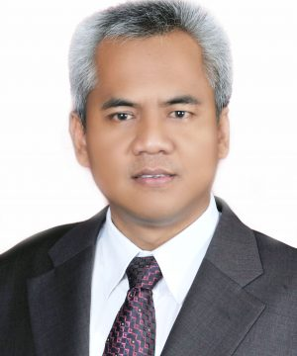

DOSEN PENGAJAR
Prof. Dr. Noer Azam Achsani
Dr. Bagus Sartono
Koordinator
Anggota

Slide 3
BAGUS SARTONO
Di IPB UNIVERSITY
PENDIDIKAN
LAIN-LAIN
Dosen dan Sekretaris Departemen di Departemen Statistika FMIPA
Koordinator Working Group Data Mining FMIPA
Sarjana Statistika – IPB University
Magister Sains Statistika – IPB University
PhD Applied Economics – Universiteit Antwerpen
Wakil Ketua FORSTAT
Trainer, Konsultan, Penulis
WA: 0852-1523-1823
bagusco@apps.ipb.ac.id

Slide 4
01
04
FUNGSI MATEMATIKA
STATISTIKA DESKRIPTIF
02
05
TURUNAN FUNGSI
STATISTIKA INFERENSIA
KONTEN MATA KULIAH
03
06
SISTEM PERSAMAAN LINEAR
KORELASI dan REGRESI

